Slide 1

Đồ án Website laravel chấm công-tính lương (dành cho doanh nghiệp nhỏ)
Giảng viên: Nguyễn Nam Long
Nhóm 28:
Nguyễn Văn Long – HYDRA (Leader)
Nguyễn Hải Tân - Sumo

Slide 2
Mở đầu.
Giới thiệu.
Phân tích yêu cầu người dùng.
Thiết kế hệ thống.
Kết luận
Mục lục

Slide 3
Đồ án Website laravel chấm công-tính lương (dành cho doanh nghiệp nhỏ)
1. Mở đầu

Slide 4
2. Giới thiệu
2.4. Công nghệ
PHP 7.4.27
Laravel Framework 8.83.23
MySQL Ver 14.14 Distrib 5.7.33
HTML5
ECMAScript 2020
jQuery v3.6.0
jQuery Toast 1.3.1
FullCalendar v5.11.0
Bootstrap v4.5.0

Slide 5
3.2 Yêu cầu chức năng
3.2.1. CEO
3. Phân tích yêu cầu người dùng
Đăng nhập, đăng xuất.
Quản lí phòng ban (xem, thêm, sửa, xóa).
Xem lịch sử chấm công của nhân viên.
Quản lý bảng lương của nhân viên (xem, xác nhận).
Quản lí thời gian chấm công (xem, sửa).
Quản lý tiền phạt (xem, sửa).
Quản lý vị trí phòng ban (xem, thêm, sửa, xóa) – gồm lương theo vị trí.
Thêm nhân viên.

Slide 6
3.2.2. Kế toán - Accountant
Đăng nhập, đăng xuất.
Chấm công hằng ngày.
Xem lịch sử chấm công cá nhân.
Quản lý lương cá nhân (xem, xác nhận đã nhận lương).
Quản lý lương theo phòng ban phân công (xem, xác nhận).

Slide 7
3.2.3. Quản lý - Managers
Đăng nhập, đăng xuất.
Chấm công hằng ngày.
Xem lịch sử chấm công cá nhân.
Quản lý lương cá nhân (xem, xác nhận đã nhận lương).
Quản lý lịch sử chấm công của phòng ban (xem, xác nhận – cuối tháng).
Phân công nhiệm vụ cho kế toán (chỉ có đối với quản lý của phòng kế toán).
Ký xác nhận lương (chỉ có đối với quản lý của phòng kế toán).

Slide 8
3.2.4. Nhân viên - Employee
Đăng nhập, đăng xuất.
Chấm công hằng ngày.
Xem lịch sử chấm công cá nhân.
Quản lý lương cá nhân (xem, xác nhận đã nhận lương).

Slide 9
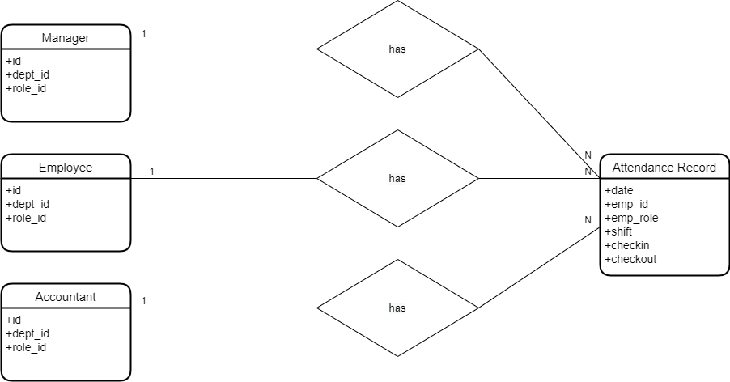
4. Thiết kế hệ thống
4.1. Sơ đồ thực thể
Chấm công

Slide 10
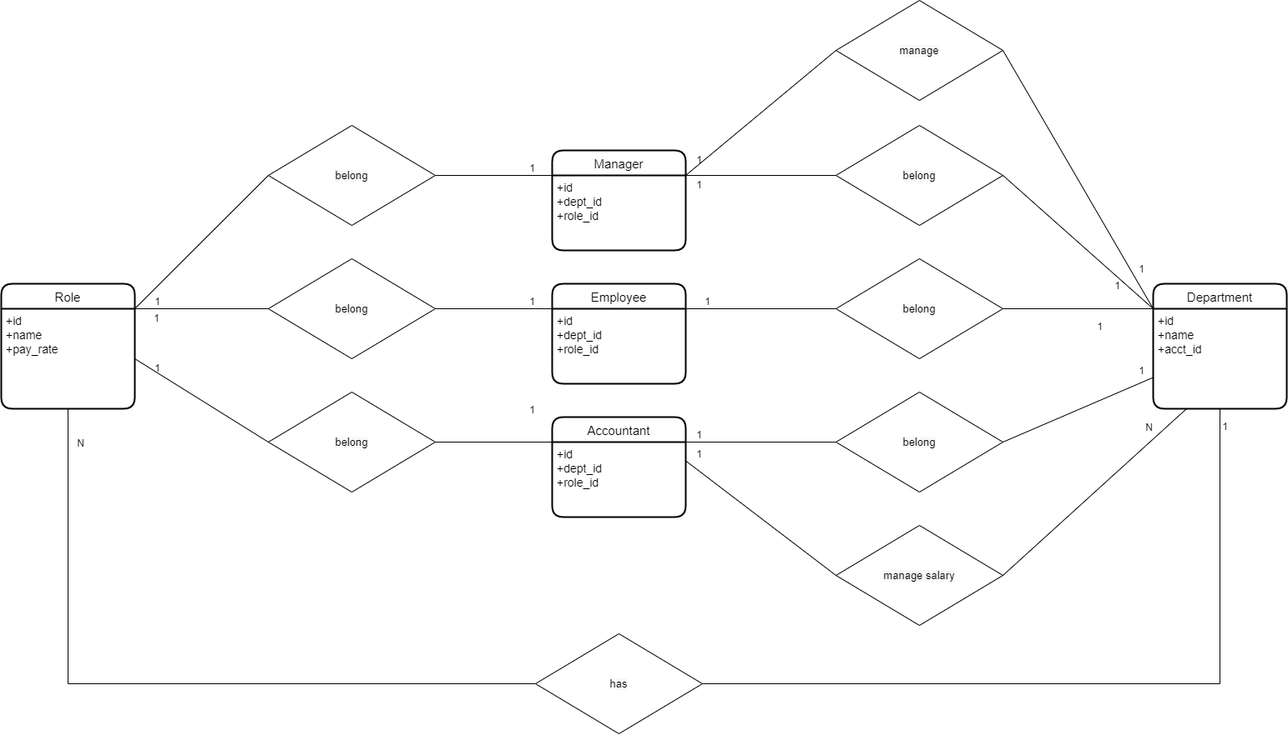
Phòng ban – Vị trí

Slide 11
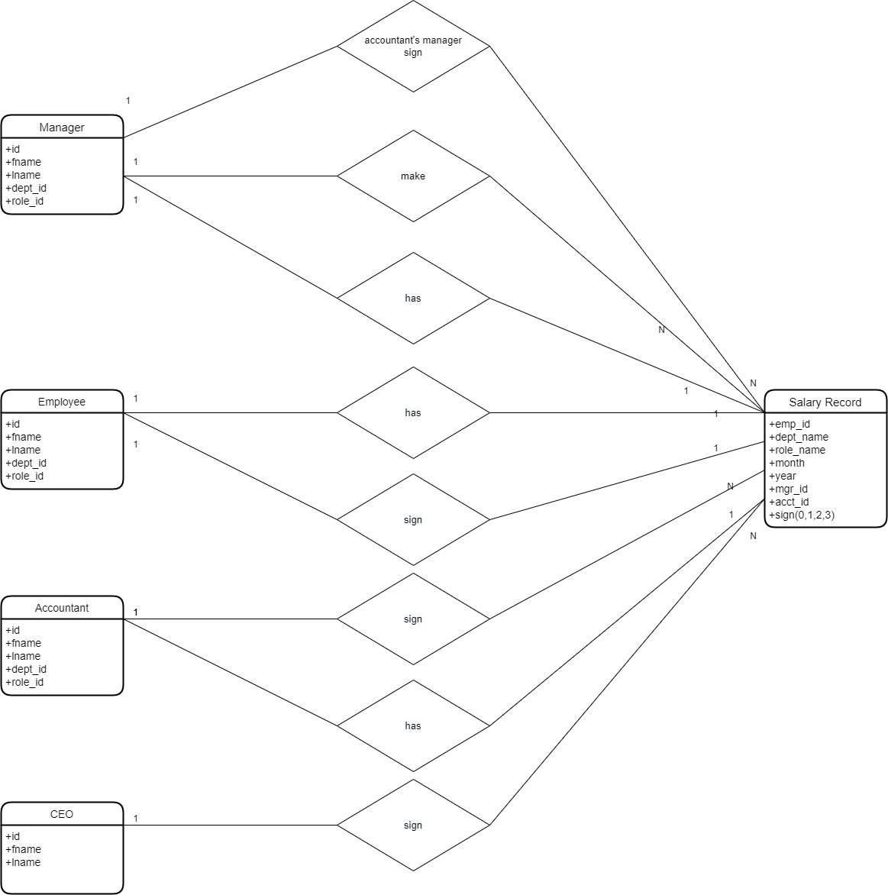
Bảng lương

Slide 12
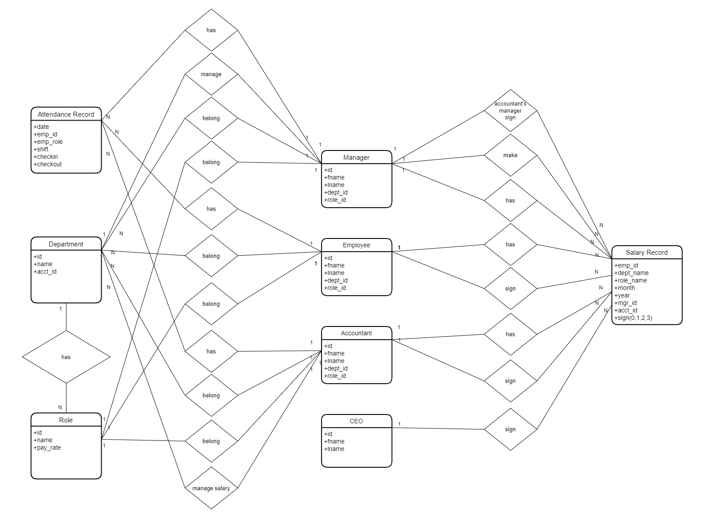
Sơ đồ tổng quan

Slide 13
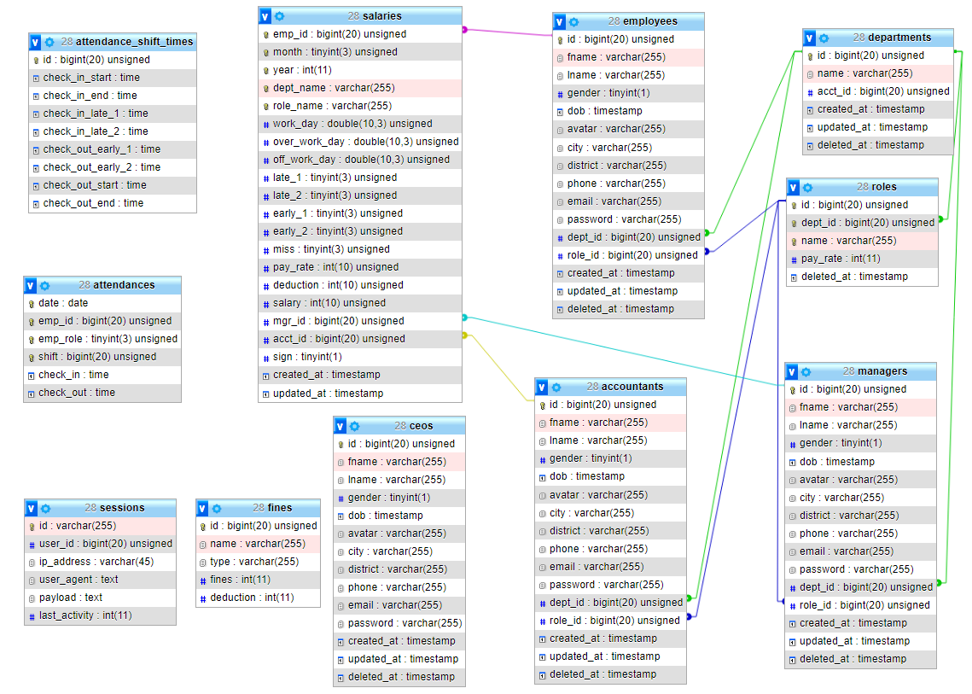
4.2. Sơ đồ cơ sở dữ liệu

Slide 14
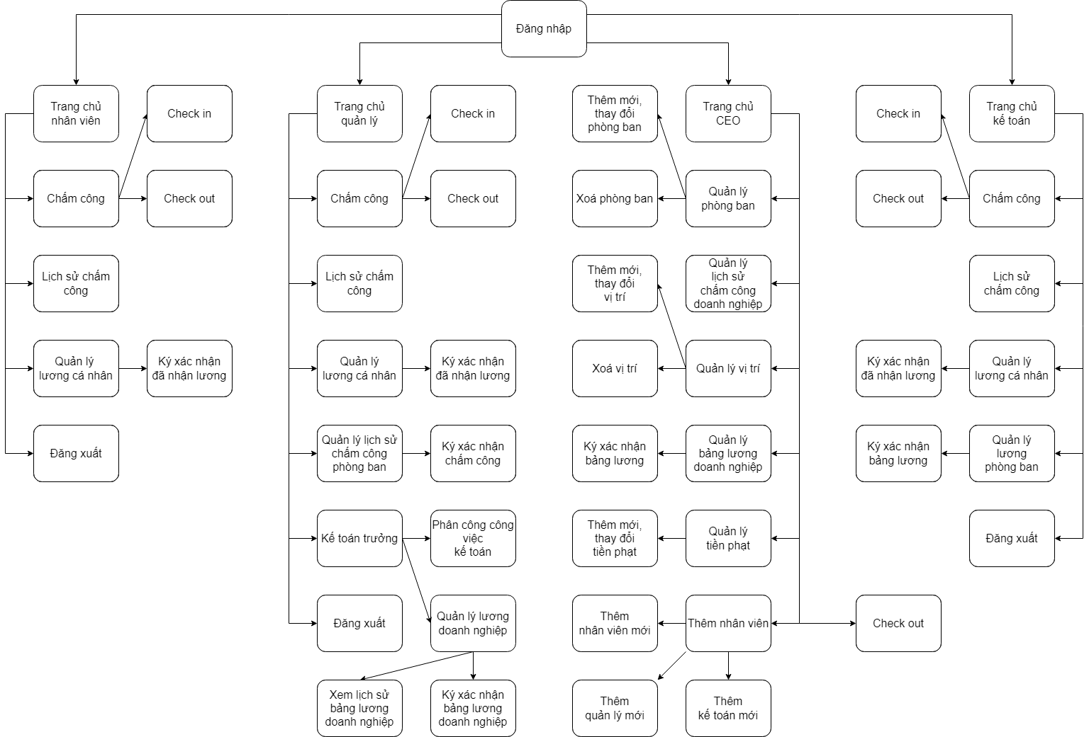
4.2. Sơ đồ trang web

Slide 15
Hướng phát triển:
Hoàn thiện các chức năng chưa đầy đủ: lưu thay đổi, thêm – bớt mức phạt, thời gian chấm công, ca làm.
Tối ưu các chức năng hiện có.
Kết luận

